Slide 1
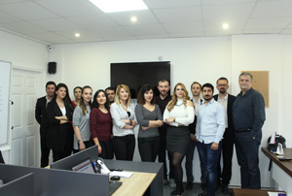
ONLINE SİGORTACILIK İLE TANIŞIN
Sigorta Acenteniz için Online Sigortacılık teknolojik altyapınızı hemen kurun. Giderek artan internet üzerinden gelen müşterilere ulaşmak ve müşterilere teknolojiyi kullanarak daha kaliteli ve hızlı hizmet sunmak için bu kampanyadan faydalanın.

Slide 2
Online Sigortacılık Altyapı Çalışmaları
1.
Marka Belirleme ve Oluşumu
6.
KVKK Uyumluluk Çalışmaları
Sigorta Acenteniz için belirleyeceğiniz Marka Adı ne kadar akılda kalırsa o kadar akılda kalır ve daha çok geri dönüş alırsınız.
Kişisel Verileri Koruma Kanunu kapsamında kanunen gerekli olan bilgilendirme metni, Çerez Politikası ve Müşteri bildirim ayarları hazırlanarak yayına alınır.
2.
Alan Adı, Güvenlik Sertifikası ve E-Posta
7.
Reklam ve Tanıtım Çalışmaları
Belirlenen Marka için com.tr uzantılı tescilli bir alan adı alınarak bu alan adı için Güvenlik Sertifikası ile Kurumsal E-Posta adresleri oluşturulur.
6 Ay boyunca VIP Acente üyeliği için www.sigortix.com sitesinde Acente Yayına alma işlemleri yapılır ve Web Sitesi açılınca Google Aramalarında ilk sayfada çıkma avantajı sağlanır.
3.
Web Tasarım ve Yazılım Çalışmaları
8.
Yayın Öncesi Test Çalışmaları
Belirlenen Marka için Logo çalışması hazırlanır ve Online Sigortacılık için kampanyada belirtilen Tasarımlardan biri seçilerek Tasarım ve Yazılım işlemleri tamamlanır.
Yapılan tüm çalışmalar ve ayarlar teknik ve içerik olarak test aşamasında geçirilir ve teslimata hazır onayı alınır.
4.
Google SEO Çalışmaları
9.
Yayına Alma ve Teslimat
Kurulan Web Sitesinin Google arama otoru üzerinden en yüksek geri dönüşü alabilmesi için sizin için önemli anahtar kelimeler hazırlanır ve sitenizin gerekli alanlarına yerleştirilir.
Hazırlanan Web Sitesi ve Sigortix.com VIP Acentelik çalışmaları yayına alınır ve müşteriye Web Sitesi Teslimatı yapılarak Yönetim Paneli bilgileri aktarılır.
5
Web Sitesi İçerik Çalışmaları
10.
Online Sigortacılık Altyapınız Hazır!
Çalıştığınız Sigorta Şirketlerinin Logo ve İçerikleri, Hakkımızda yazısı, Google Harita, İletişim Bilgileri, Sektör Haberleri, Faydalı Bilgileri içeren tüm içerikler sayfanıza yerleştirilir ve sayfanın dopdolu bir görünüme sahip olması sağlanır.
Artık sizin için 7 gün 24 saat çalışan ve tek amacı sizin markanızı internet üzerinde daha yukarıya taşımak olan Akıllı bir Web Siteniz var.

Slide 3
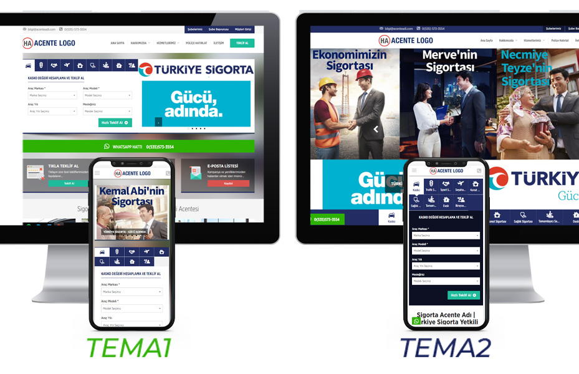
Web Sitesi Tasarım Seçenekleri
Kampanyada geçerli olan tasarımlar Maksi Plus Pro 2 ve Maksi Plus Pro 5 nolu tasarımlardır.
Her Tasarım Renk ve Görsellik açısından baskın renklerinize ve sigorta şirketlerinize göre düzenlenmektedir.
Her iki tasarım da yüksek popülerlik sebebi ile kampanya dahilinde tercih edilmiştir.
Her iki tasarım da %100 Mobil Uyumludur.
Her iki tasarımın da Google SEO ve Sayfa Hız oranı çok yüksektir.

Slide 4
Web Siteniz sizi devamlı yukarıya taşıyacak
Web Siteniz Yayına alındı. Peki müşteriler beni nasıl bulacaklar?
1- Web Siteniz Google tarafından kayıt altına alınır
2- Belirlenen Anahtar kelimeler ile arayanlara gösterilir
3- Zaman geçtikçe gösterimleriniz daha yukarı çıkar
4- Web Sitenize içerik eklerseniz daha da yukarı çıkar
5- Sosyal Medya üzerinden paylaşımlar etkiyi arttırır
6- Kartvizit, E-Posta İmza, Ruhsat kapları, Broşürlere Web Sitesi adresinizi belirtmek trafiği devamlı arttırır.

Slide 5
Marka Belirleme ve Oluşumu
Markanın Önemi ve Avantajları
Marka belirlemek Potansiyel müşterilerinizin size ilk bakış açısını belirler ve size duyacakları güvenin oranını yansıtır.
Belirlenecek marka Sigorta Acentenizin adı olmak zorunda değildir. Çok daha farklı, Genel ya da bulunduğunuz İl bazlı markalar yaratılabilir.
Ayrıca branş bazlı Marka belirleyerek o branşta uzmanlığınızı öne çıkarabilirsiniz.
Güzel bir Marka belirleyerek aynı zamanda bir Marka değeri oluşturabilir ve bu markanın piyasada bilinilirliğini kolayca arttırmasını ve akılda kalmasını sağlayabilirsiniz.

Slide 6
Web Tasarım ve Yazılım Çalışmaları
15 yıldır geliştirilen Teknoloji ile tıkır tıkır Çalışan Sistem sahibi olacaksınız.
Web Siteniz sadece bir görüntüden ibaret değil. Görüntü sadece Buzdağının görünen yüzü. Ama asıl teknoloji görünmeyen kısmında.
Gelin bazı özellikleri gözden geçirelim
Alan Adı ( com.tr uzantılı ) | VAR
Logo Tasarım Çalışması | VAR
Hosting ( Sınırsız, Yüksek Kaliteli Sunucular ) | VAR
Tamamen Özel Yazılım Türkçe Akıllı Yönetim Paneli | VAR
Güvenlik Sertifikası | VAR
Kurumsal E-Posta Adresleri ( Sınırsız ) | VAR
Kişisel Verileri Koruma Kanunu Uyumlu | VAR
%100 Mobil Uyumluluk ( Tüm Telefon ve Tabletler ) | VAR
TC Kimlik Doğrulama Sistemi | VAR
Branşlara Özel Teklif Formları ve Anlık Bildirimler | VAR
Web Servis Entegrasyonu için Hazır Altyapı | VAR
Yüksek Google SEO Uyumu | VAR
İçerik Hazırlama Hizmeti | VAR
Poliçe Hatırlatma Servisi, Müşteri Poliçe Kayıtları | VAR
Müşteri Kimlik Kartı Oluşturma | VAR
Müşteri Kaydı – Toplu Mesaj Gönderimi | VAR
Müşterilere Özel Giriş Ekranı | VAR
Otomatik Özel Gün Kutlama Mesajları | VAR

Slide 7
Online Sigortacılıkta sonraki adım
Artık bir Markanız ve Markanızı temsil eden bir Web Siteniz var. Peki işinizi daha ileriye taşımak için neler yapabilirsiniz?
Markanızı ve Web Sitenizi daha profesyonel olarak kullanmak için Markanızı destekleyen çalışmalar yapabilirsiniz.
Reklam, Online Karşılaştırmalı Fiyat Verme ve Poliçeleştirme, CRM Sistemi, Sosyal Medya Paylaşımları, Sosyal Medya Reklam Yönetimi, Video Reklam çalışmaları, Jingle çalışması, Radyo Reklam Çalışmaları, Google Reklam Yönetimi, Web Sitesi İçerik Çalışmaları, Mobil Uygulama gibi ürünlerden faydalanarak işinizi tam anlamıyla Profesyonel bir Online Sigorta Acentesi markası yapabilirsiniz.

Slide 8
Web Servis Altyapı Çalışmaları
Yetkilisi olduğunuz Sigorta Şirketlerinin Web Servis bağlantılarıyla Kasko, Trafik, DASK ve Sağlık branşlarında tüm platformlarda kullanılabilir karşılaştırmalı fiyat yapısının oluşturulması sağlanabilir.
Bu çalışmayı yaparak Web Sitenizi ziyaret eden kişilerin Kasko, Trafik, Sağlık Sigortası ve DASK ve dilediğiniz diğer branşlarda fiyatları online olarak görebilmesi ve kredi kartı ile anında satın almaları sağlanacaktır.
Arkada kuracağınız Call Center yardımı ile müşterilere anlık olarak ulaşabilecek ve sayfanızı gezen müşterilere bile anında ulaşabileceksiniz.

Slide 9
CRM Çözümleri
Çağımızın en değerli şeyinin veri olduğu bir süreçte hem verinin toplanması, analizi ve yorumlanması noktasında Acentenizin ihtiyaçlarına yönelik özel CRM çalışmaları gerçekleştirilecek.
CRM çözümlerimizde müşteri bilgilerinin toplanması, poliçe takibi, yeni poliçe üretilmesi, çapraz satış analiz ve uygulamaları, müşteri temsilcileri verimlilik raporları, iş analizlerinin oluşturulması ve altyapı uygunluğuyla birlikte Telefon kayıtlarına kadar bir çok çözüm sunulmaktadır.

Slide 10
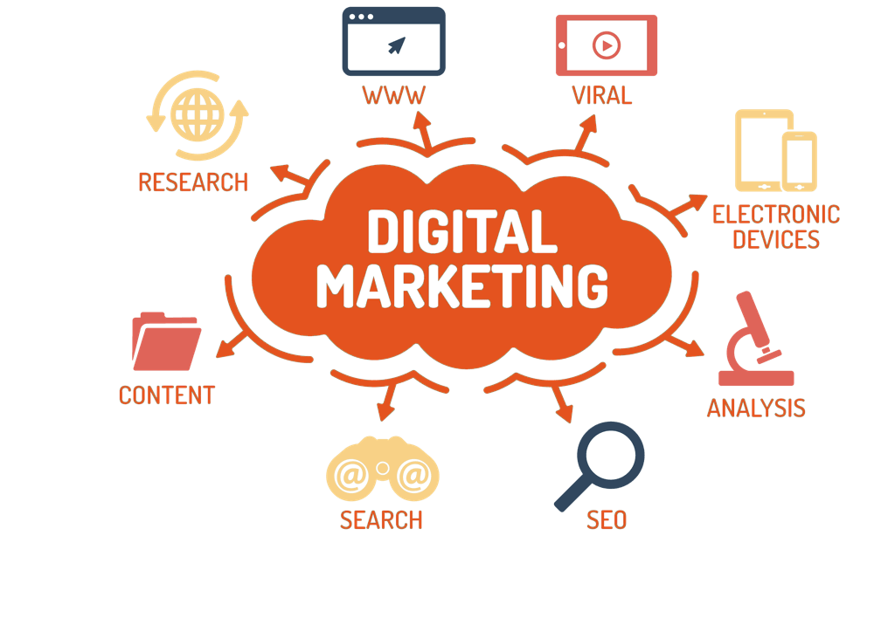
Dijital Reklam Çalışmaları
Sektörde yapmış olduğumuz reklam çalışmaları analizleri doğrultusunda hedefinize yönelik reklam çalışmaları hazırlanabilir
Yapılan analiz ve planlara göre aylık danışmanlığımız ve yönlendirmelerimiz doğrultusunda tüm ürünlerin hem müşterilere erişilebilir olması hem de Marka Bilinirliğini arttırması amaçlanarak gerekli çalışmalar yapılacaktır.

Slide 11
Sosyal Medya Çalışmaları
Sosyal Medyanın dönemimizdeki gücünü de kullanarak hem hizmet hem de dijital ortamdaki yapacağımız tüm çalışmaları desteklemesi açısından aktif ve etkileşimi yüksek bir yapıya getirilmesi hedeflenmektedir.
Bu doğrultuda süreçsel analiz ve planlamalarla birlikte raporlanabilir gelişim ve sürdürülebilirlik dikkate alınarak gerekli olan çalışmalar yapılacaktır.

Slide 12
İçerik Yönetim Çalışmaları
Acentenizin dijital platformlarda yer alan uygulamaları için anlaşılabilir ve arama motoru dostu özel içeriklerin oluşturulması, web site ve uygulamalarının güncel kalması çalışmaları.
Ortak bir iletişim dili oluşturarak kurumsal nitelikleri taşıyan ve tüm platformlarda kullanabileceğimiz kaynağın editörlerimiz tarafından düzenlenerek daha uygun bir şekilde hazır hale getirileceği içerik çalışmaları yapılacaktır.
Süreçler iş planlaması yapılarak Acente ile birlikte yürütülecektir.

Slide 13
Genel Geliştirme ve Bakım Çalışmaları
Sunduğumuz tüm hizmetlerin genel geliştirme ve sürekliliğini sağlayacak bakım çalışmalarının yapılması destek ihtiyaçlarına hızlı çözüm üretilmesi için gerekli planlamaların yapılması.
Tüm hizmetlerimiz aktif hale geldikten sonra yaşayan bir sisteme dönüşmesini öngördüğümüz çalışmalarımız bununla birlikte yeni ihtiyaçlara ve anlık destek çözümlerine ihtiyaç duyacaktır. Bunun için gerekli hem ekip hem de iş planlamasını yaparak sistemin aksamadan hizmet vermeye devam etmesini amaçlıyoruz.

Slide 14
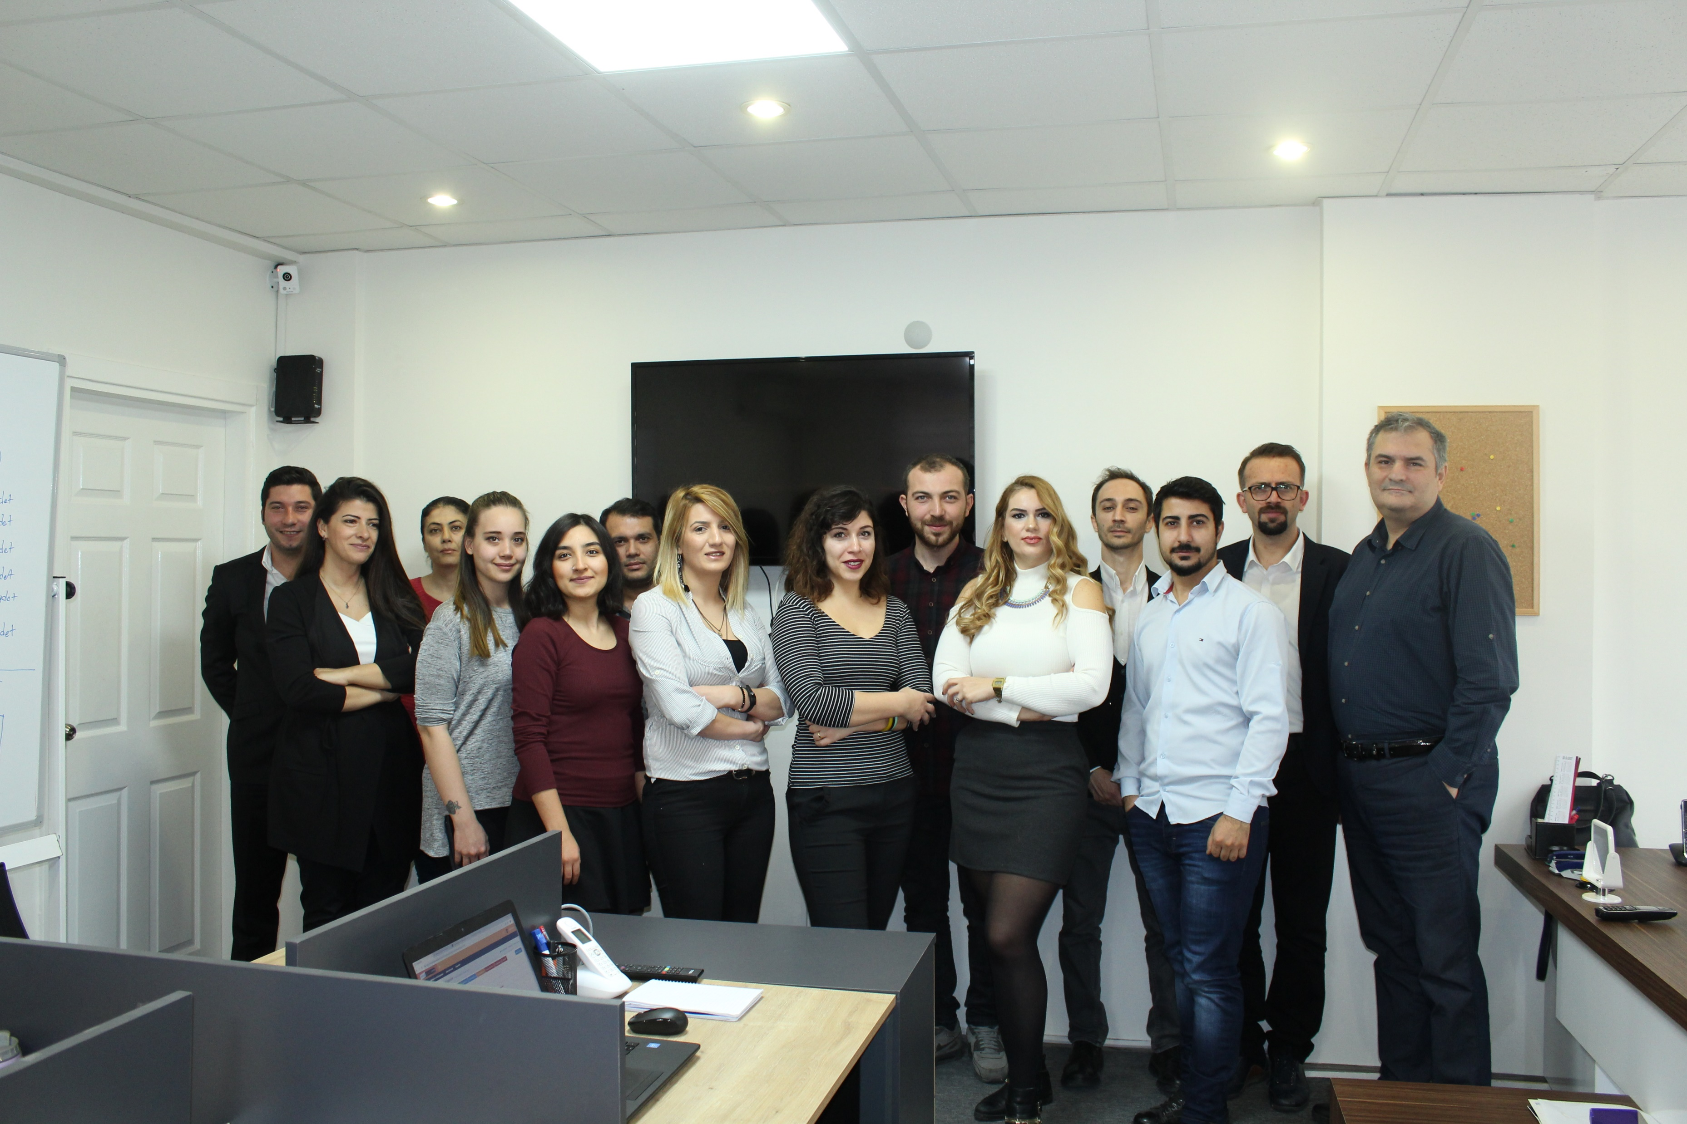
Bizi tercih ettiğiniz için teşekkür ederiz…

